Slide 1
Posters
Learning from the Past to Face the Future: Cultural Heritage in Contrast with Modern Society

Slide 2
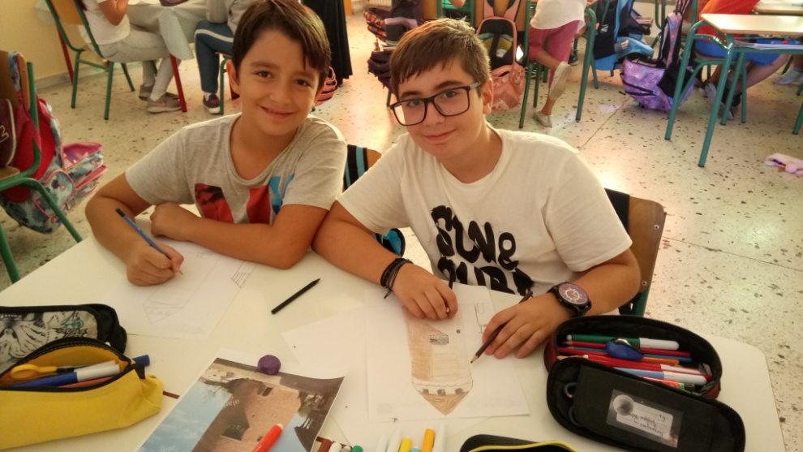
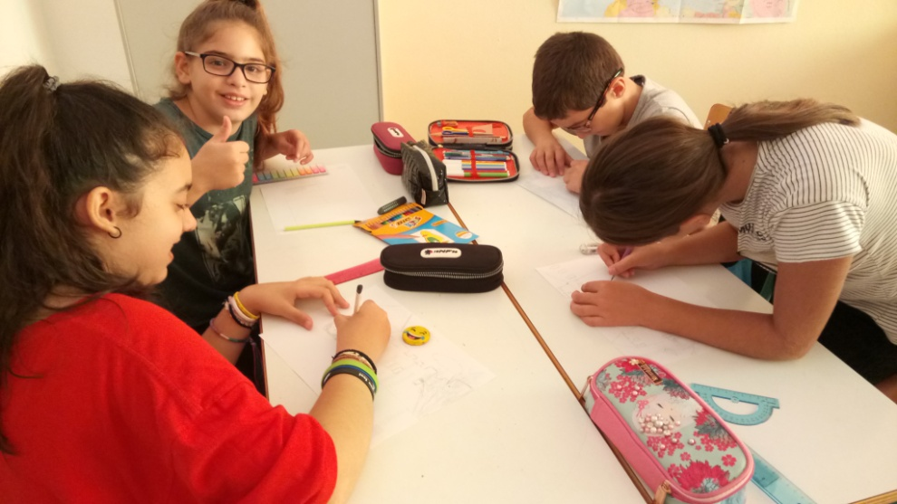
Τα παιδιά του Ε΄1 τμήματος ζωγραφίζουν πέντε εντυπωσιακά αξιοθέατα της Λετονίας.

Slide 3
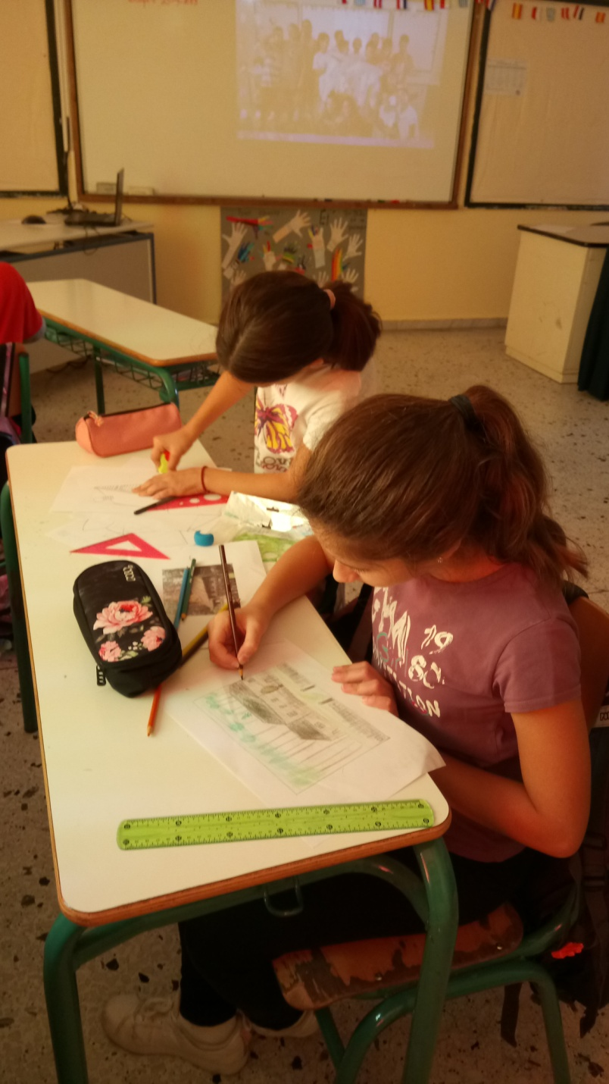
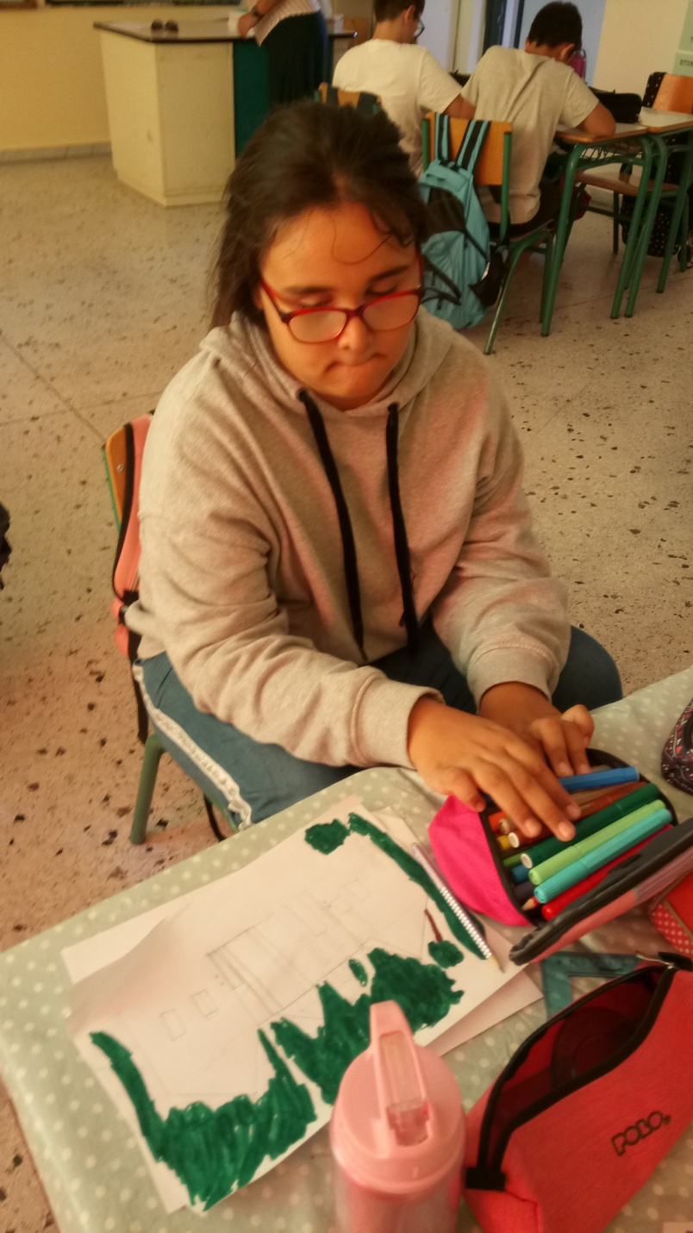

Slide 4
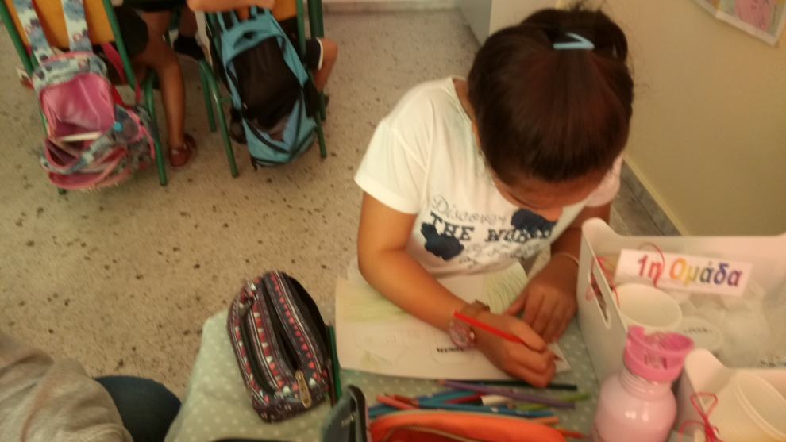
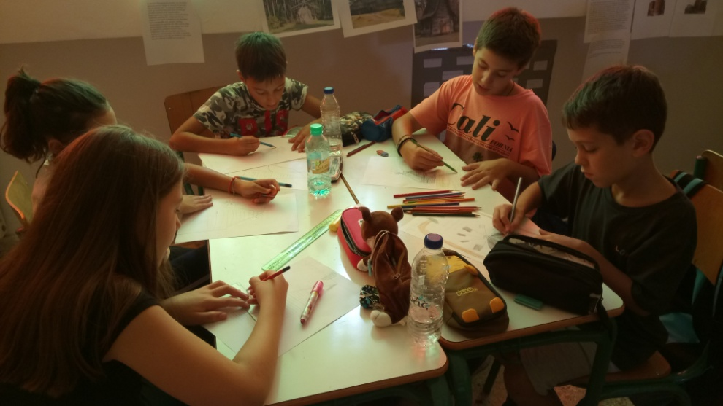

Slide 5
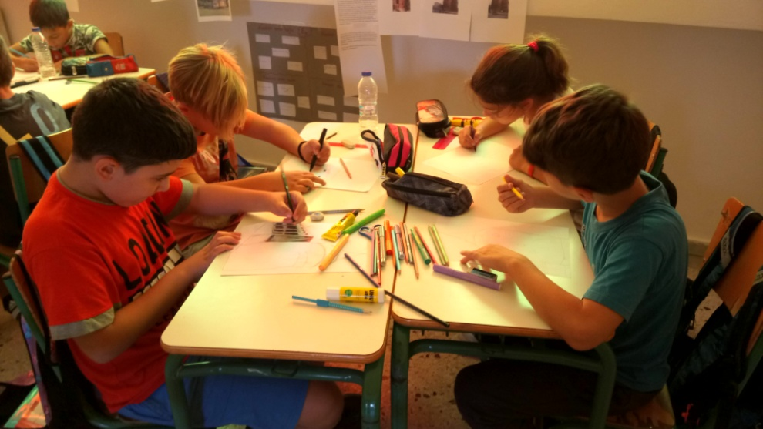
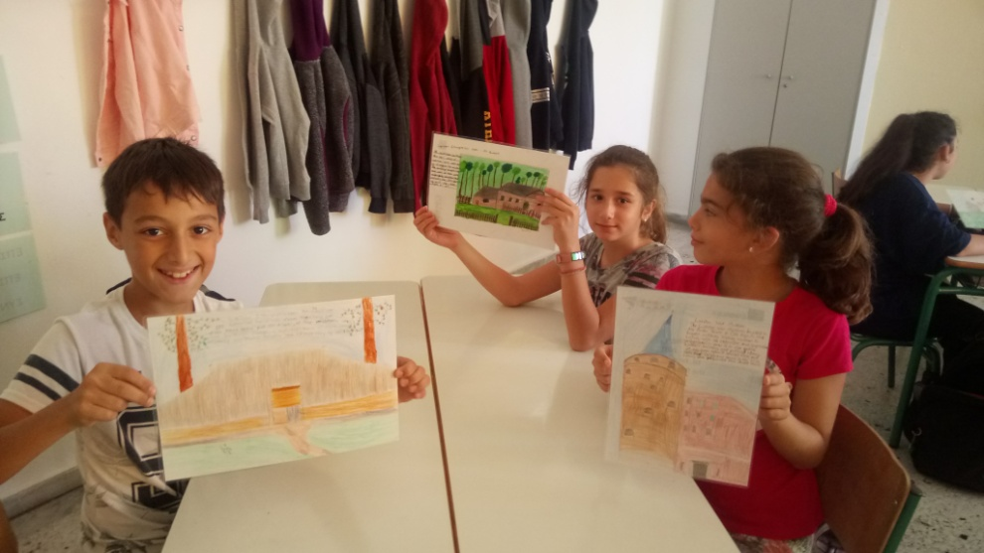

Slide 6
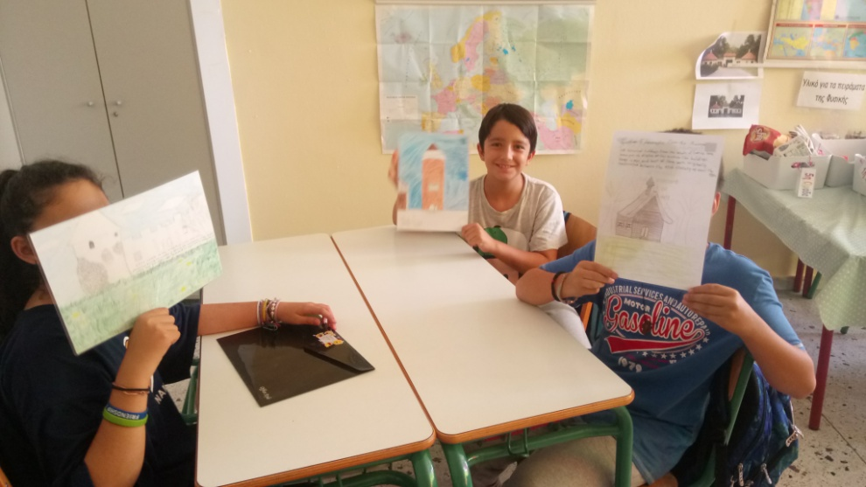
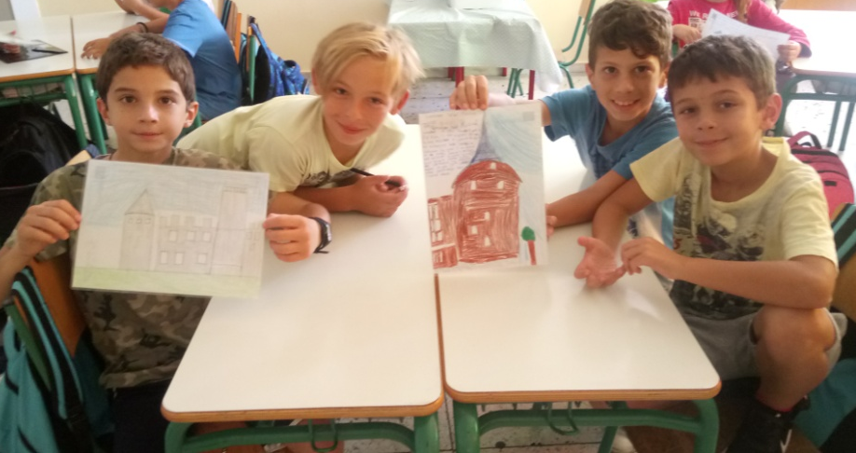

Slide 7
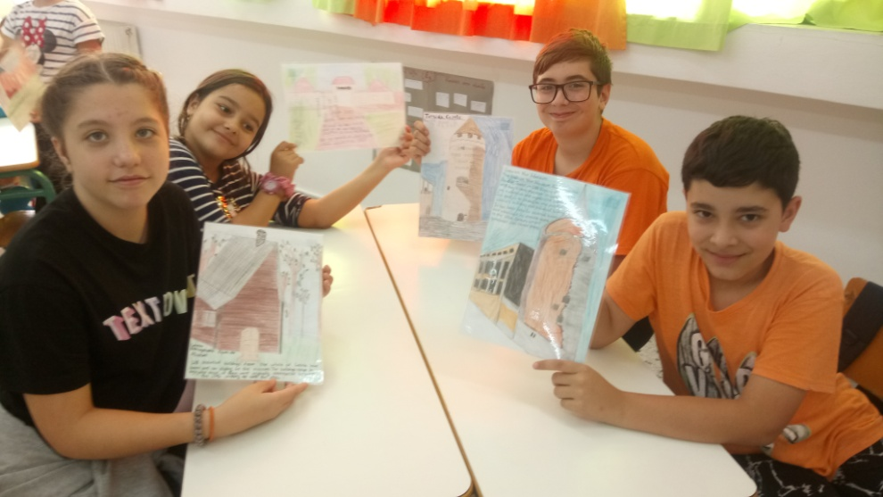
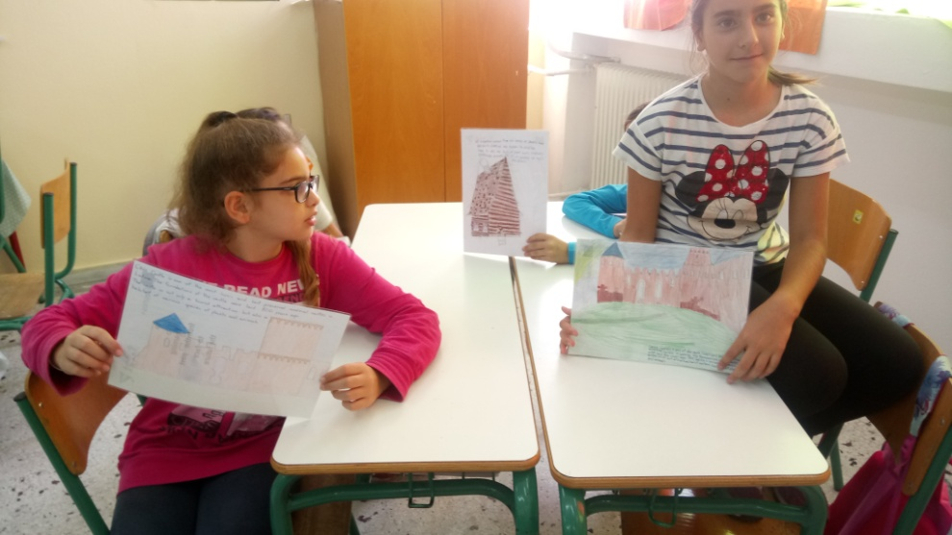

Slide 8
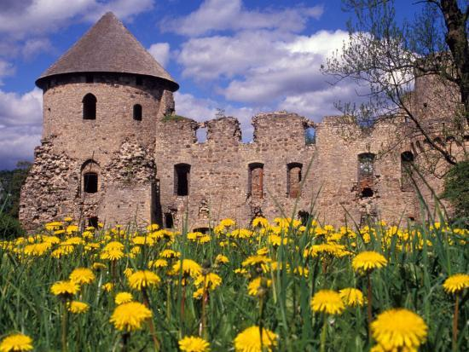
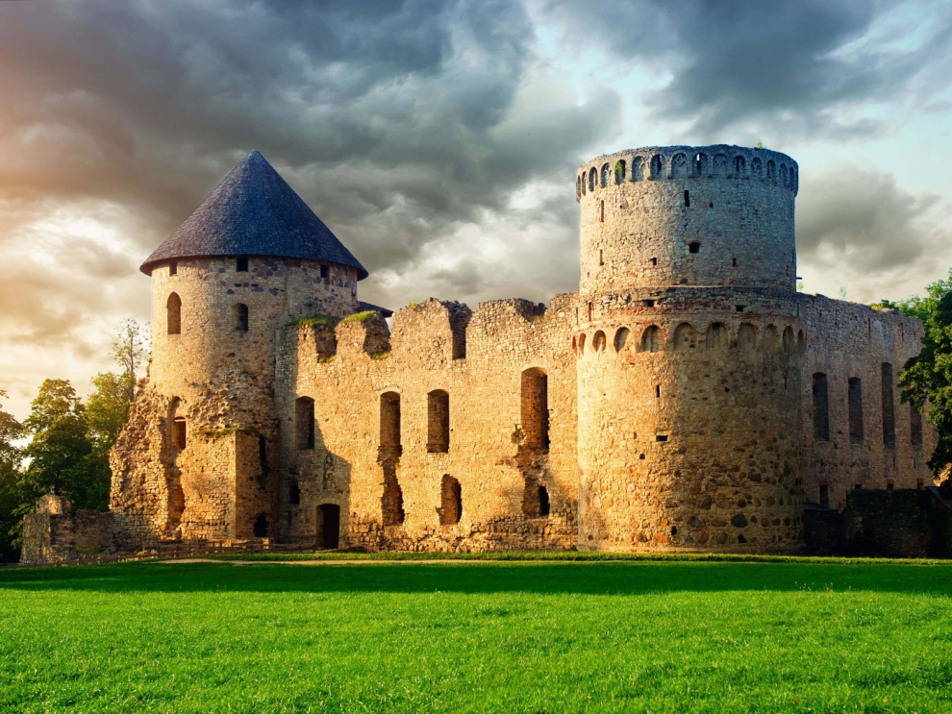
Cēsis Castle
Το κάστρο Cēsis είναι ένα από τα καλύτερα διατηρημένα μεσαιωνικά κάστρα στη Λετονία. Τα θεμέλια του τοποθετήθηκαν πριν από 800 χρόνια. Το κάστρο δεν είναι μόνο τουριστικό αξιοθέατο, αλλά επίσης και καταφύγιο διαφόρων ειδών φυτών και ζώων.

Slide 9
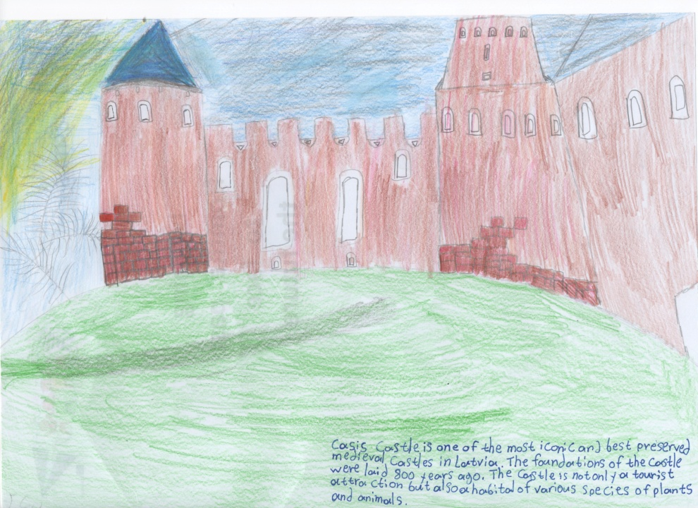
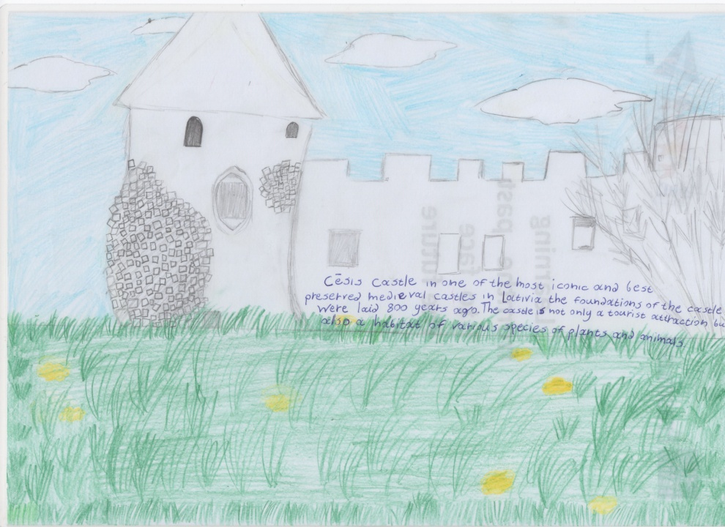

Slide 10
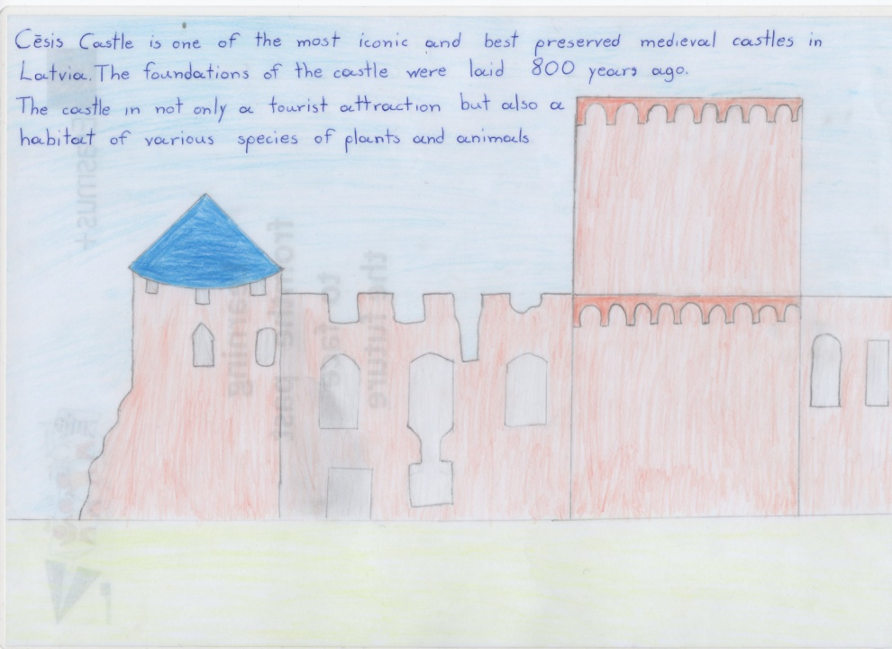
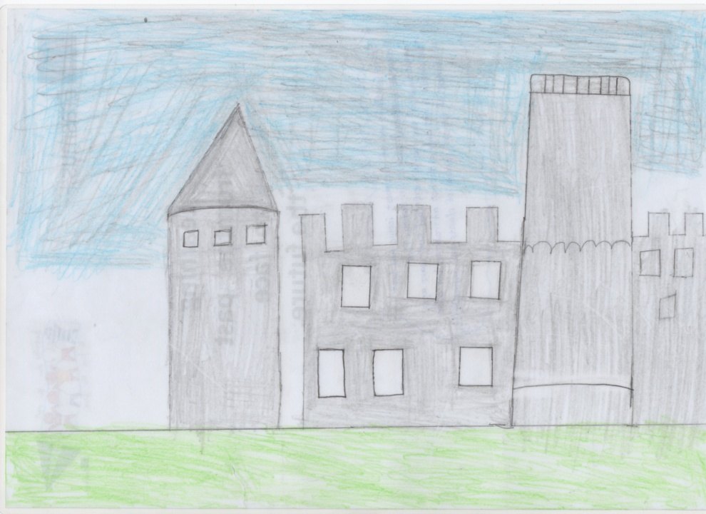

Slide 11
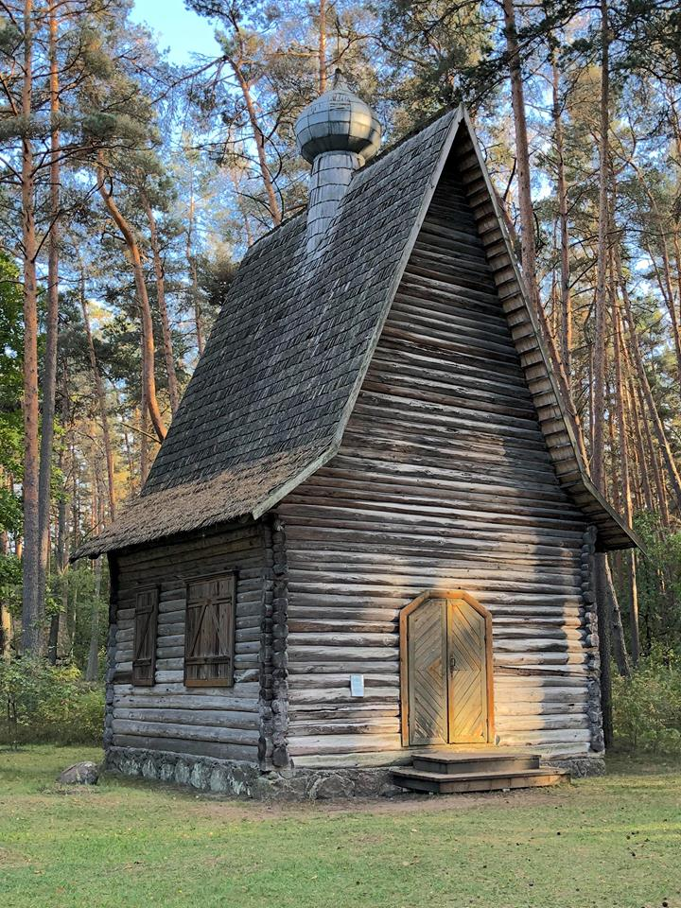
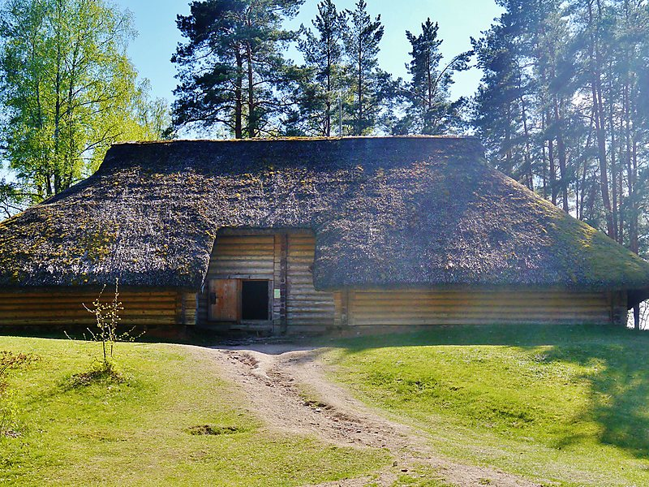
Latvian Ethnographic
Open Air Museum
Στο μουσείο παρουσιάζονται 118 ιστορικά κτίρια από ολόκληρη τη Λετονία. Τα κτίρια κατασκευάστηκαν μεταξύ του 17ου αιώνα και της δεκαετίας του 1930.

Slide 12
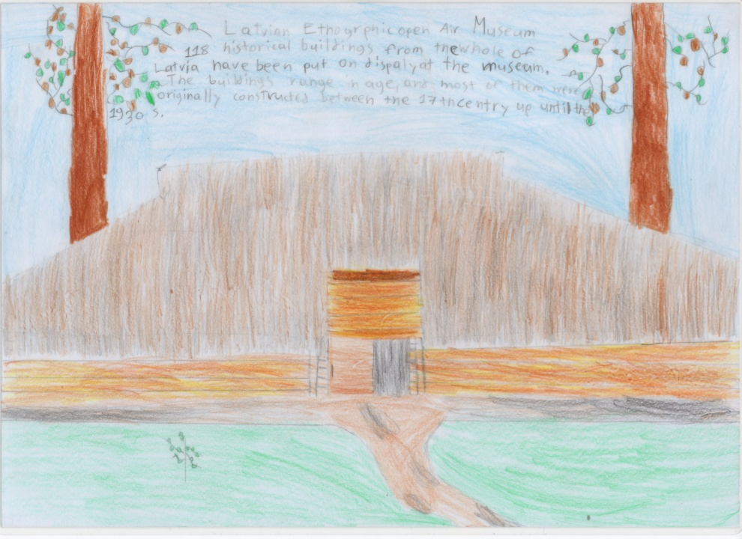
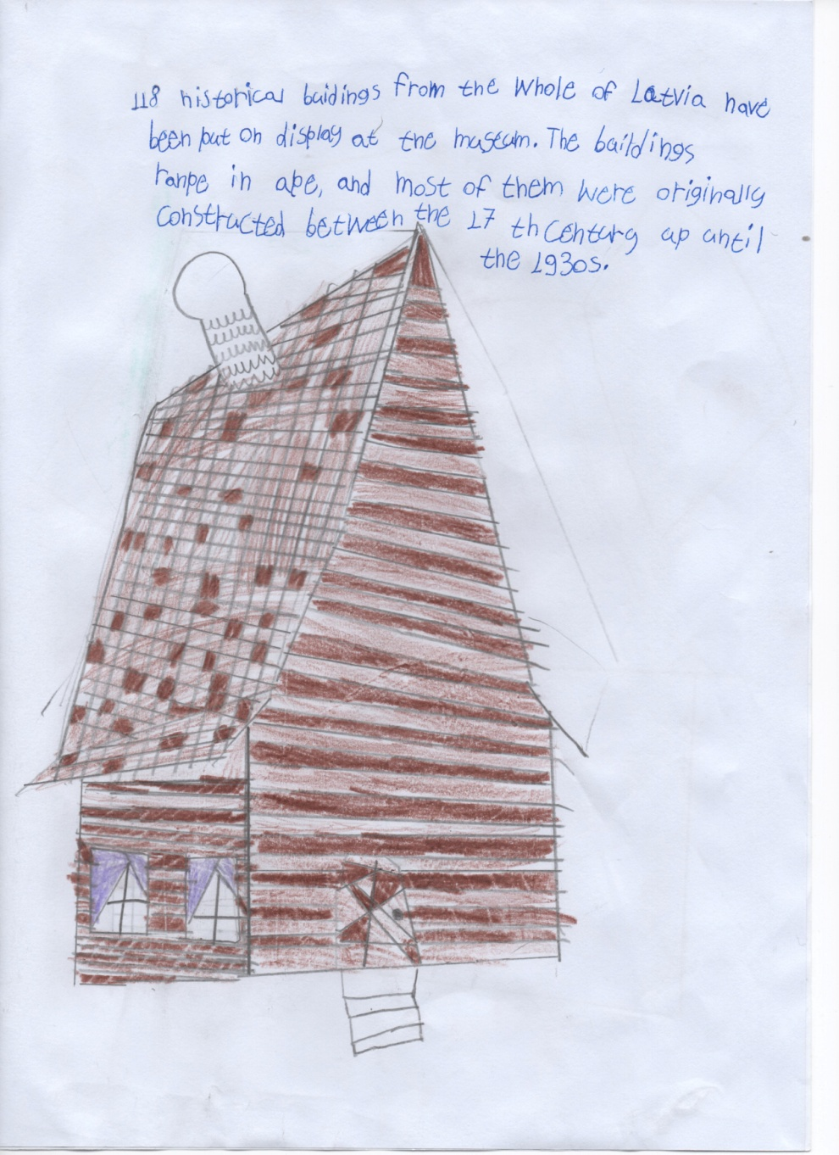
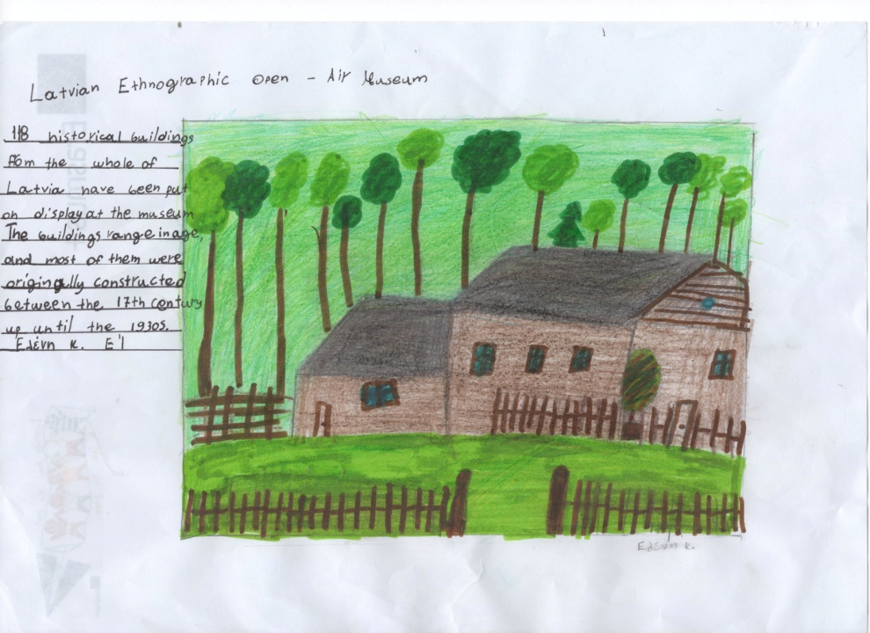

Slide 13
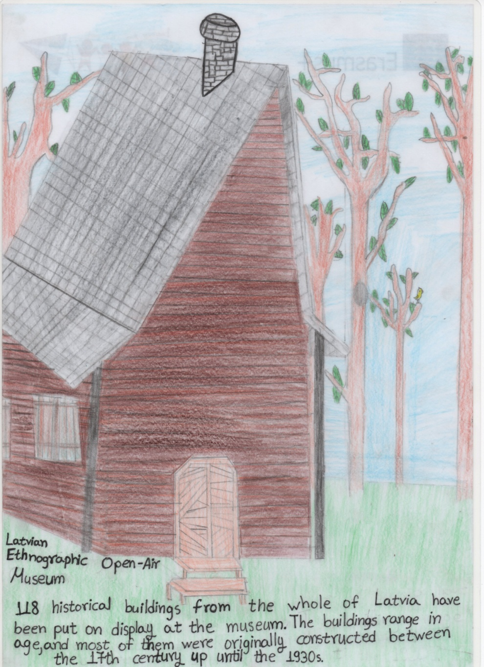
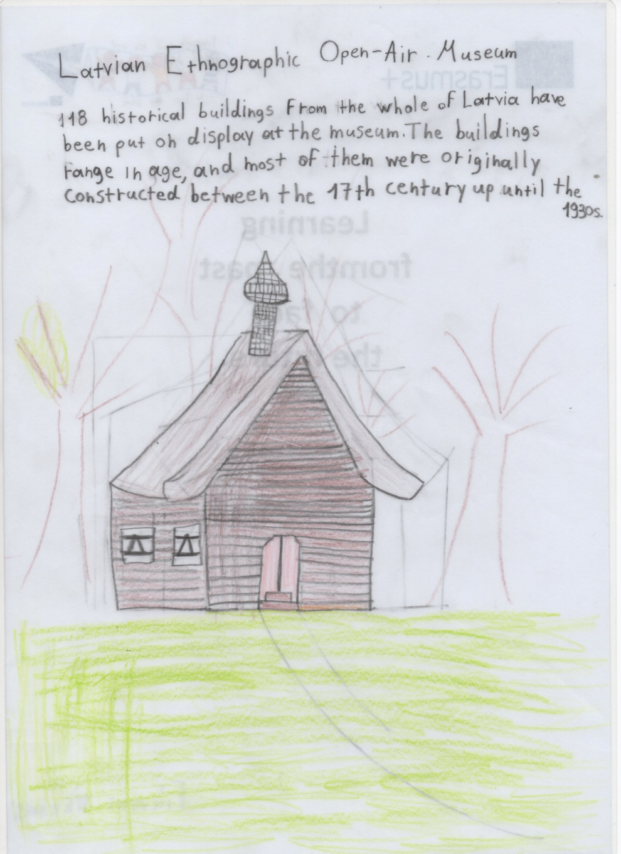

Slide 14
Turaida Castle
Το όνομα "Turaida" προέρχεται από τη γλώσσα Livic και σημαίνει - "Κήπος των Θεών". Είναι ένα από τα παλαιότερα κάστρα στη Λετονία - χτίστηκε το 1214. Βρίσκεται σε ένα θαυμάσιο τοπίο. Θα μπορούσε να θεωρηθεί ως το καλύτερο εξερευνημένο μεσαιωνικό κάστρο των χωρών της Βαλτικής.

Slide 15
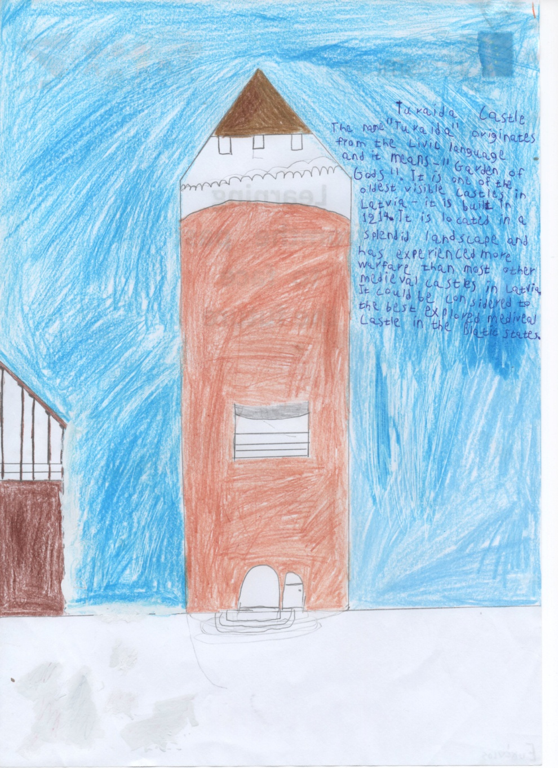
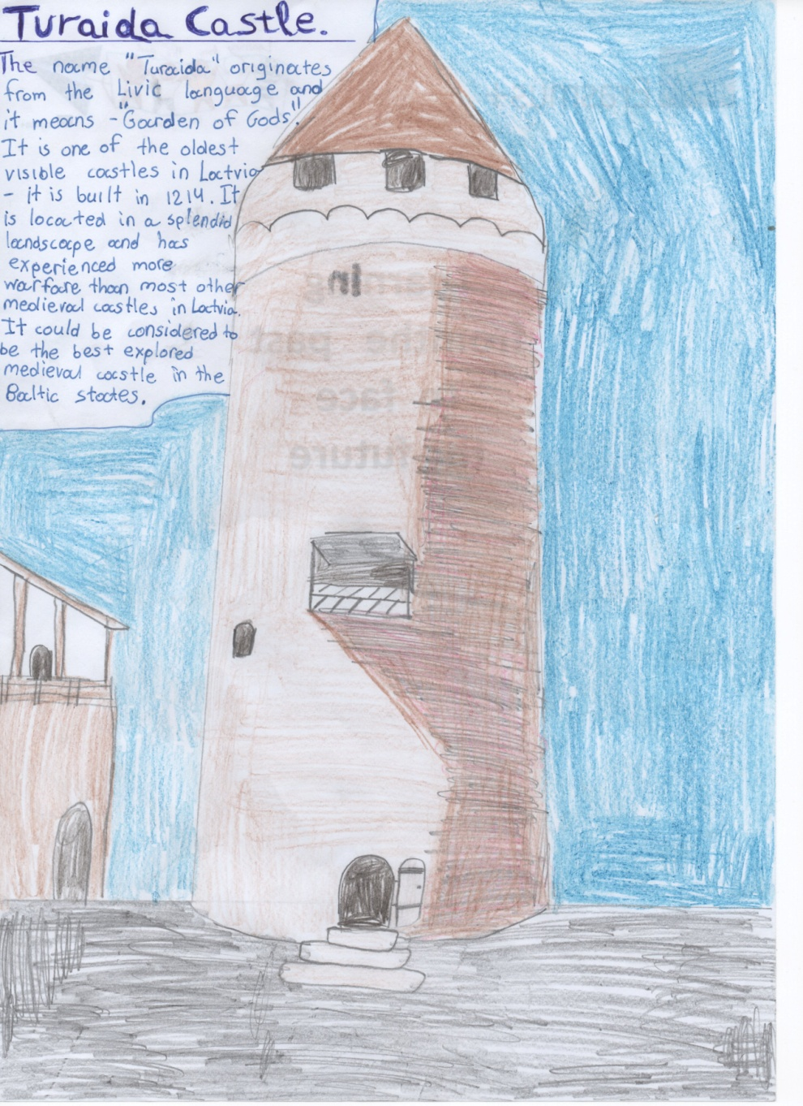

Slide 16
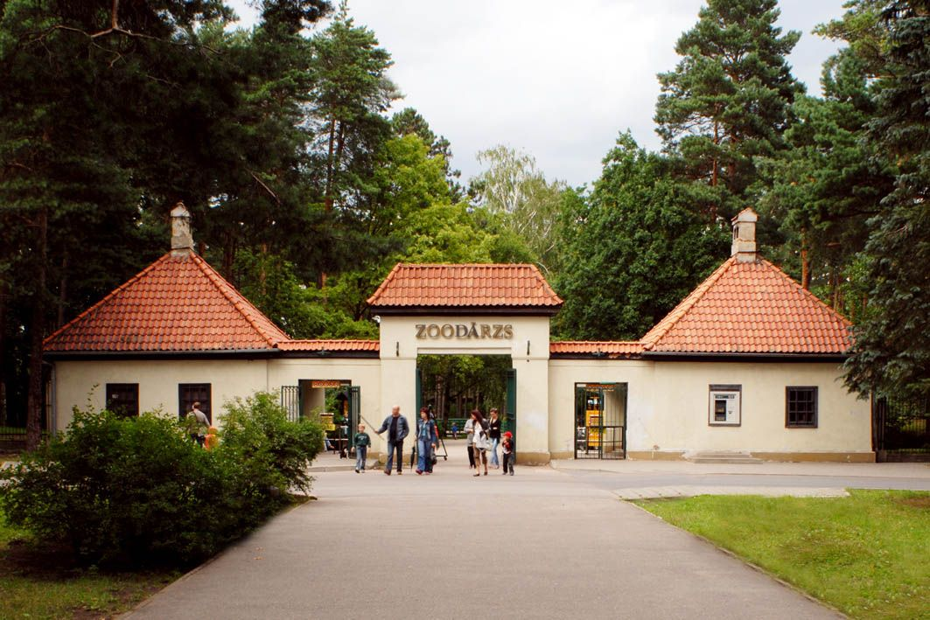
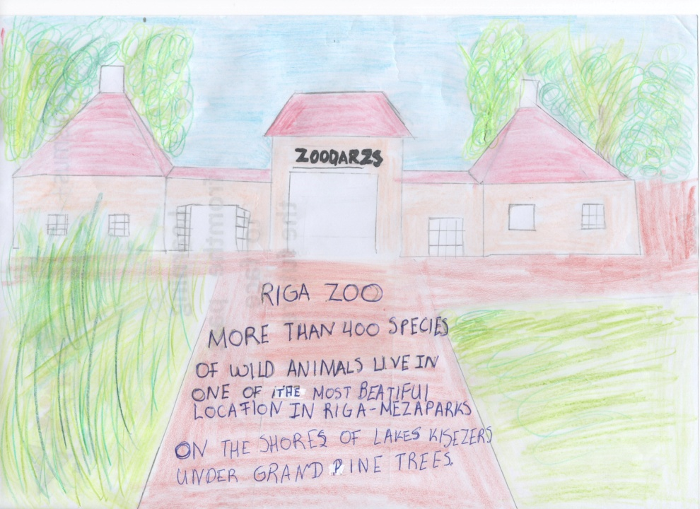
Ζωολογικός κήπος της Ρίγα
Περισσότερα από 400 είδη άγριων ζώων ζουν σε μια από τις πιο όμορφες τοποθεσίες στη Ρίγα - Mezaparks - στις όχθες της λίμνης Kisezers.

Slide 17
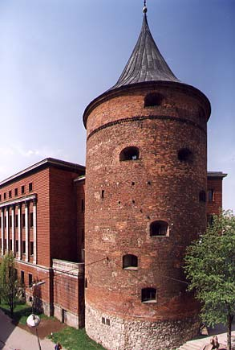
Latvian War Museum
Το Πολεμικό Μουσείο, που βρίσκεται στον Πύργο Πυρίτιδας στην Παλιά Ρίγα, είναι το μεγαλύτερο μουσείο στρατιωτικής ιστορίας στη Λετονία με μια εκτενή και εντυπωσιακή συλλογή. Σκοπός του είναι να αποκαλύψει τη στρατιωτική και πολιτική ιστορία της Λεττονίας. Έχει ξαναχτιστεί αρκετές φορές και απέκτησε το σημερινό του όνομα τον 17ο αιώνα όταν αποθηκεύτηκε εκεί πυρίτιδα.

Slide 18
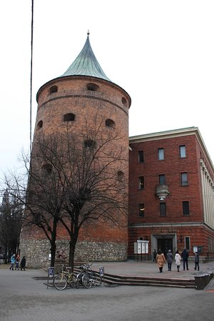
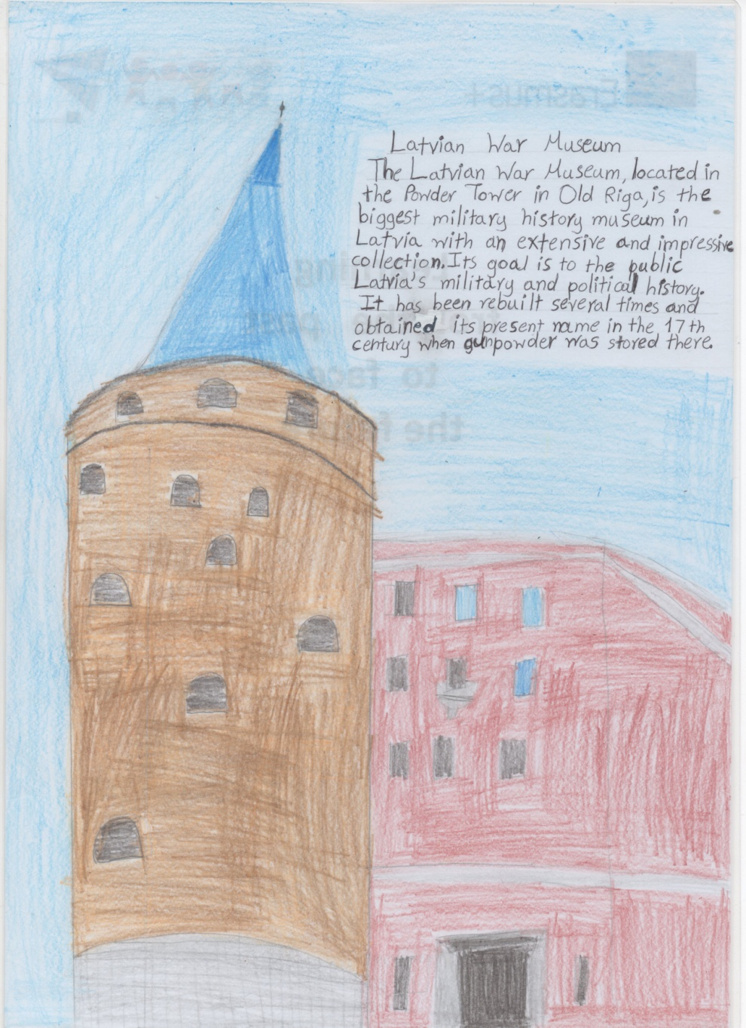

Slide 19
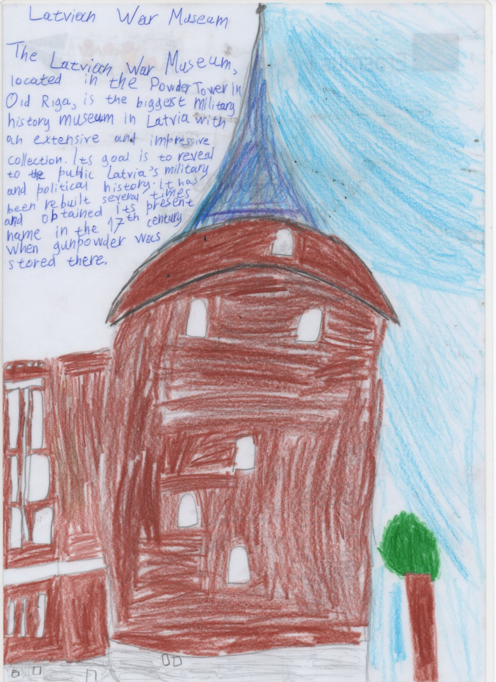
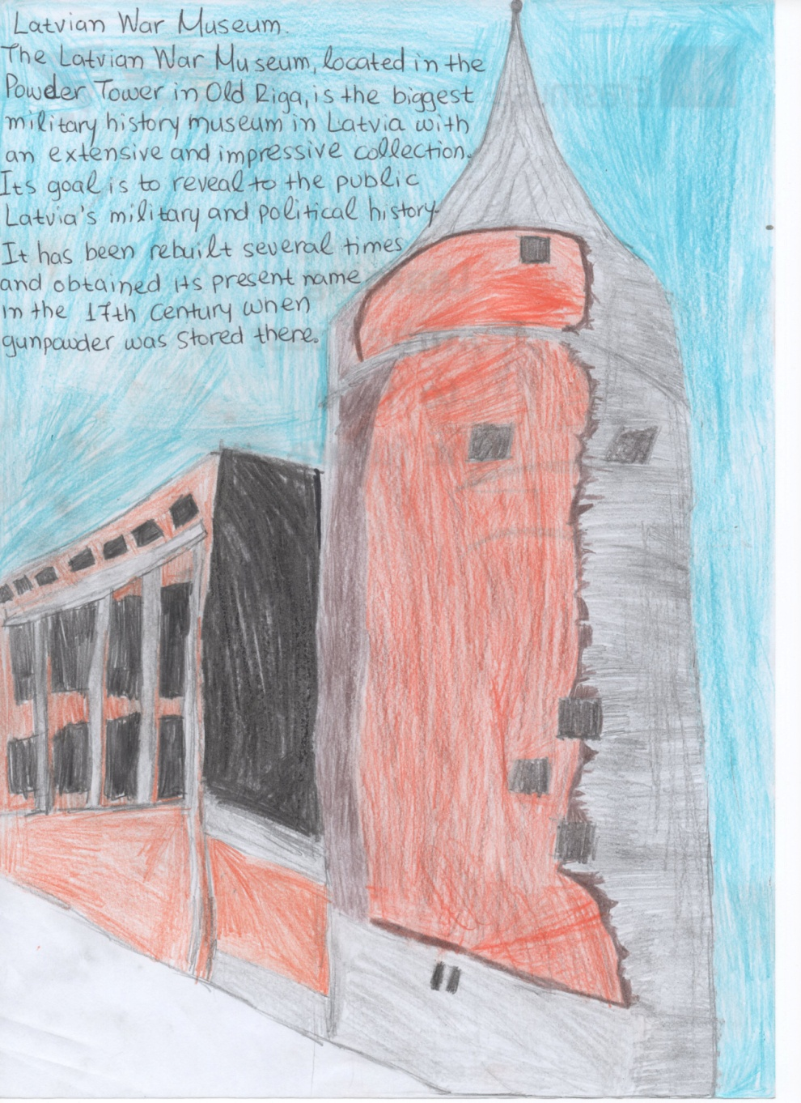

Slide 20
